Slide 1

Název školy: ZŠ Štětí, Ostrovní 300
Autor: MGR. SOŇA KYSELOVÁ
Název materiálu: VY_12_INOVACE_ D.9.A.15_pocatek_druhe_svetove_valky
30.01.2013
Ročník: devátý
Vzdělávací oblast: ČLOVĚK A SPOLEČNOST
Předmět:DĚJEPIS
Název: POČÁTEK DRUHÉ SVĚTOVÉ VÁLKY
Číslo operačního programu: CZ.1.07/1.4.00/21.1693
Název projektu: PRIMA ŠKOLA
POČÁTEK DRUHÉ SVĚTOVÉ VÁLKY

Slide 2
ANOTACE
Dějepis 9.ročník
Práce s textem – rozvoj čtenářské gramotnosti
Vyhledávání informací a orientace v textu
Práce s mapou světa

Slide 3
OPAKOVÁNÍ
Vylušti názvy států, které podepsaly Mnichovskou dohodu
Daně Meckové bylo studium historie vždy blízké.
Vysvětlit „alien“ ? Tento pojem je anglický, znamená vetřelec.
Dan Glienwood byl známou postavou fantasy románů.
Nová značka kosmetiky se nazývá Cofran Cien.

Slide 4
ŘEŠENÍ
Daně Meckové bylo studium historie vždy blízké.
Chcete vysvětlit „alien“? Tento pojem je anglický, znamená vetřelec.
Dan Glienwood byl známou postavou fantasy románů.
Nová značka kosmetiky se nazývá Cofran Cien.

Slide 5
ÚVOD K NOVÉMU UČIVU
Druhá světová válka byla velkým mezníkem v novodobé historii. Abychom chápali dnešní situaci, je třeba dobře znát události, výsledky a následky této dějinné události. Vždy je třeba hledat kořeny mezinárodních vztahů v minulosti.

Slide 6
1. ÚKOL
Vyhledej tři největší bojiště druhé světové války
Zopakuj, která území Německo obsadilo před válkou
Zjisti, která území obsadila Itálie
Jmenuj území, která získal SSSR
Všechna území ukaž na mapě světa

Slide 7
ŘEŠENÍ
Evropa, Středomoří, Tichomoří
Rakousko, Čechy a Morava
Etiopie, Albánie
Polsko, pobaltské republiky, část Finska a Rumunska

Slide 8
1. ÚKOL
V následujícím textu vyhledej hlavní údaje, uprav je a udělej si výpisky do sešitu
Druhá světová válka začala 1.9.1939. Německo bez vyhlášení války napadlo Polsko. Hitler zvolil taktiku „bleskové války“, což znamenalo nasazení silných jednotek (tanky, letadla, bitevní lodě). Jeho cílem bylo rychle postupovat do vnitrozemí. Polská armáda byla špatně vyzbrojená, a tak nedokázala vzdorovat. Velká Británie a Francie vyhlásily Německu válku, ale nic nepodnikly („podivná válka“). Část Polska získal podle dohod SSSR, část byla připojena k Německu => Polsko přestalo existovat.

Slide 9
ŘEŠENÍ
1.9.1939 – počátek druhé světové války
Německo napadlo Polsko
Blesková válka – rychlý úder silné armády
Podivná válka – Velká Británie a Francie válku vyhlásily, ale Polsku nepomohly
Zánik Polska, rozděleno mezi Německo a SSSR

Slide 10
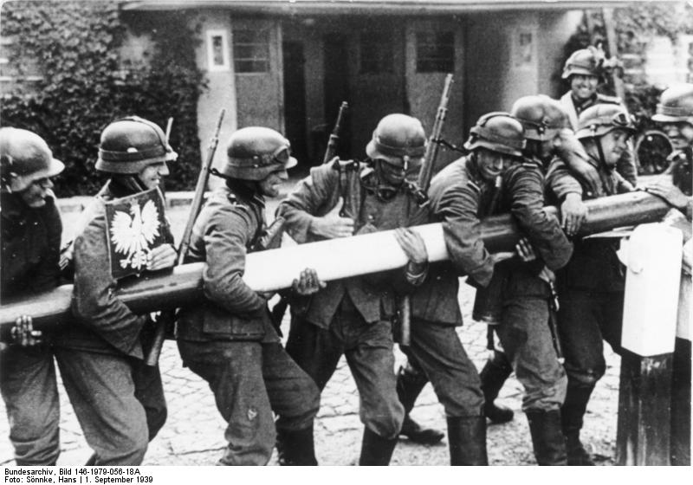
NĚMEČTÍ VOJÁCI 1.9.1939 NADŠENĚ STRHÁVAJÍ POLSKOU HRANICI

Slide 11
METODICKÝ NÁVOD
Materiál je určen k celohodinové práci
Připravíme pracovní listy a mapu světa
Vycházíme z úvodní části; jejím cílem je uvědomit si situaci v Evropě před válkou
Ve druhé části žáci využijí své znalosti ze slohu – výtah, výpisky
Práci žáků doprovázíme podrobnějším výkladem
Klíčová slova: viz s.4,7,9
Inovace: orientace v textu, důraz na samostatnost, využití mezipředmětových vztahů, posouzení důležitosti údajů

Slide 12
POUŽITÉ ZDROJE
S. č . 10: Sönnke, Hans, ,commons.wikimedia [2013–01–29]. Dostupné na www: http://cs.wikipedia.org/wiki/Soubor:Bundesarchiv_Bild_146-1979-056-18A,_Polen,_Schlagbaum,_deutsche_Soldaten.jpg

